Slide 1
Bilimsel Araştırma Yöntemleri ve Yayın Etiği
Çağ Üniversitesi
Sosyal Bilimler Enstitüsü
Lisansüstü programları
2021-2022 Bahar dönemi
Perşembe: 18:30-21:30
Doç.Dr.Eda Yaşa Özeltürkay,
edayasa@cag.edu.tr
edayasa@gmail.com

Slide 2
Araştırma Yöntemleri Dersi
İçerik:
Bilimsel yöntem ve bilim felsefesi
Bilimsel araştırma süreci ve araştırma sorunsalı belirleme
Araştırmanın kavramsal çerçevesi: kuram, model, hipotez,değişken ve işlemselleştirme
Araştırma tasarımı, desen ve yontemlerin sınıflandırılması
Araştırma evreni ve örnekleme
İşletimsel tanımlama ve ölçme
Veri toplama teknikleri
Veri işlemeye hazırlık,temel istatistiki ölçüler ve analiz türleri
Bilimsel araştırmada veri: birincil ve ikincil veriler
SPSS programı ve veri girişi
Nitel araştırma yöntem ve teknikleri
Nicel analizler: Farklılık testleri
Nicel analizler: ilişki testleri
Güvenilirlik ve geçerlilik testleri örnekler
Sunumlar

Slide 3
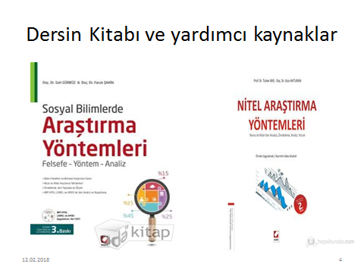

Slide 4
Kanun & Kuram
Kanun: tüm durumlara uyarlanabilen genel geçer ilkeler. Geçerliliği kabul edilmiş olduğu için çok nadir test edilir.
Kuram: deney ve gözlemlerle doğrulanmış, deneyin verilerinden yola çıkarak daha geniş bir alanı kapsayacak biçimde genellenmiş ve belli bir dönemde bilim çevresince kabul edilmiş genel açıklamalardır.
Bir bilimsel araştırma için kuram oldukça önemlidir.
Gerçekliği anlamamıza yardımcı olan genellemeler olup, gözlemlediğimiz olgular arkasındaki mantığı ortaya çıkarırlar.

Slide 5
Kuram bileşenleri
Kavram: | Gerçekliğin soyut ifadesidir. Gizil yapıdadır (memnuniyet-performans gibi)doğrudan ölçülemez, bazı ölçek ve sorularla ölçülebilir.
İlişki: | Her kuram, kavramlar arası ilişkilere dayalı açıklamalar getirir. İlişkinin yönü (olumlu-olumsuz), şiddeti (yüksek-orta-düşük) ve ilişki biçimi (korelasyon,regresyon vb.)
Önerme: | 2 veya daha fazla kavram arasındaki ilişkiye dair genel ve kuramsal açıklamalardır. Önermenin görgül halde testi zordur. Önerme doğrulanması için test edilir. (hipoteze dönüşür)
Hipotez: | Önermelerin somut ve test edilebilir hale gelmesidir. Bilimsel yöntemde olaylar arasındaki ilişkiler kurmak ve olayları bir nedene bağlamak üzere tasarlanan geçerli sayılan önermellerdir. Doğruluğu ve yanlışılığ henüz ispatlanmamış önermelerdir.

Slide 6
Önerme
Örn. Sosyal mubadele kuramından hareketle, bir yöneticinin adil davranışlarının, çalışanların olumlu tutum ve davranışlar geliştirmelerine yol açacağı söylenebilir.

Slide 7
Hipotez türleri
İstatistiki açıdan;
H_{o}:İki değişken arası ilişki yoktur (yanlışlama mantığına dayanır)
H₁: iki değişken arası ilişki vardır. (alternatif)
İlişki yönünden;
Yön belirten (tek yönlü)
Yön belirtmeyen (çift yönlü)

Slide 8
İyi bir hipotez;
İlgili kuram ve önceki görgül çalışmalara dayalı olması
Ölçmesi amaçlanan değişkenler arası mantıksal gerekçeli olmalı
Açık, basit, anlaşılır, ifade edilmesi
İlişki türünü belirtmeli
Yanlışlanabilir olmalı
Veriyi toplamadan oluşturulmalı sonra değişebilir.

Slide 9
Hipotez bileşenleri
Kavram: | çalışanlar, örgütsel adalet, cinsiyet
Hipotez: | çalışanlar örgütsel adalet algısı, cinsiyetlerin anlamlı düzeyde farklılaştırmaktadır.
Değişken: | Bağımsız: Cinsiyet; Bağımlı:örgütsel adalet algısı
Özellik: | Erkek, Kadın vb. Yüksek-düşük adalet algısı.

Slide 10
Model: kuram açıklayıcı, model tanımlayıcıdır,çerçevedir, nedensellik tek yönlü ,ilişki çift yönlü ok ile gösterilir.
Değişken: bir araştırmada farklı sayısal değer alabilen özelliklerdir. Bir kavramın görgül (somut) olarak ölçülebilen halidir, cinsiyet, yaş, iş tatmini vb.
Özellik: değişkenin bir yönünü ya da niteliğin bildiren kavramdır. Kadın,erkek bir cinsiyet değişkenin özellikleridir.

Slide 11
Model
Araştırmanın amacına uygun ve ekonomik olarak verilerin toplanması ve yorumlanması için gerekli koşulların düzenlenmesidir.
En uygun yöntem belirlenir.
Araştırmanını her sorusuna cevap vermede ya da her hipotezi test etmede atılacak adımlar gösterilir.
Sosyal bilimlerde modeller kuramlardan türetilir.
Modelde değişkenler kutu, daire, veya buna benzer şekillerde gösterilir.

Slide 12
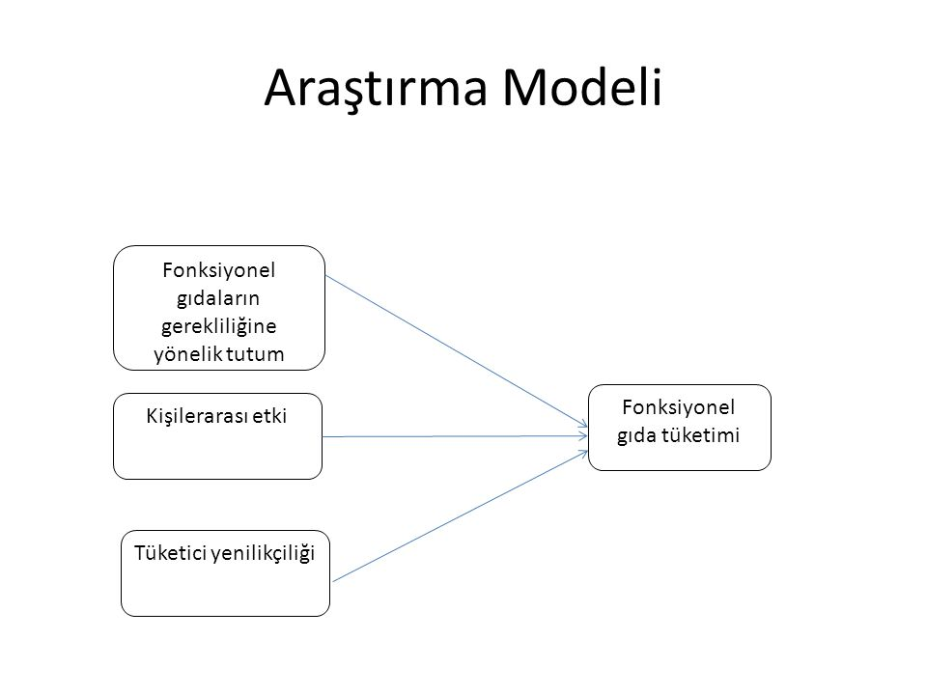
Bağımsız değişken
Bağımlı değişken
H₁
H₂
H₃

Slide 13
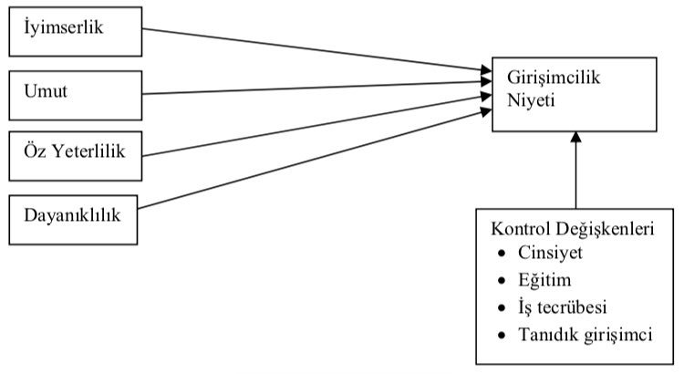

Slide 14
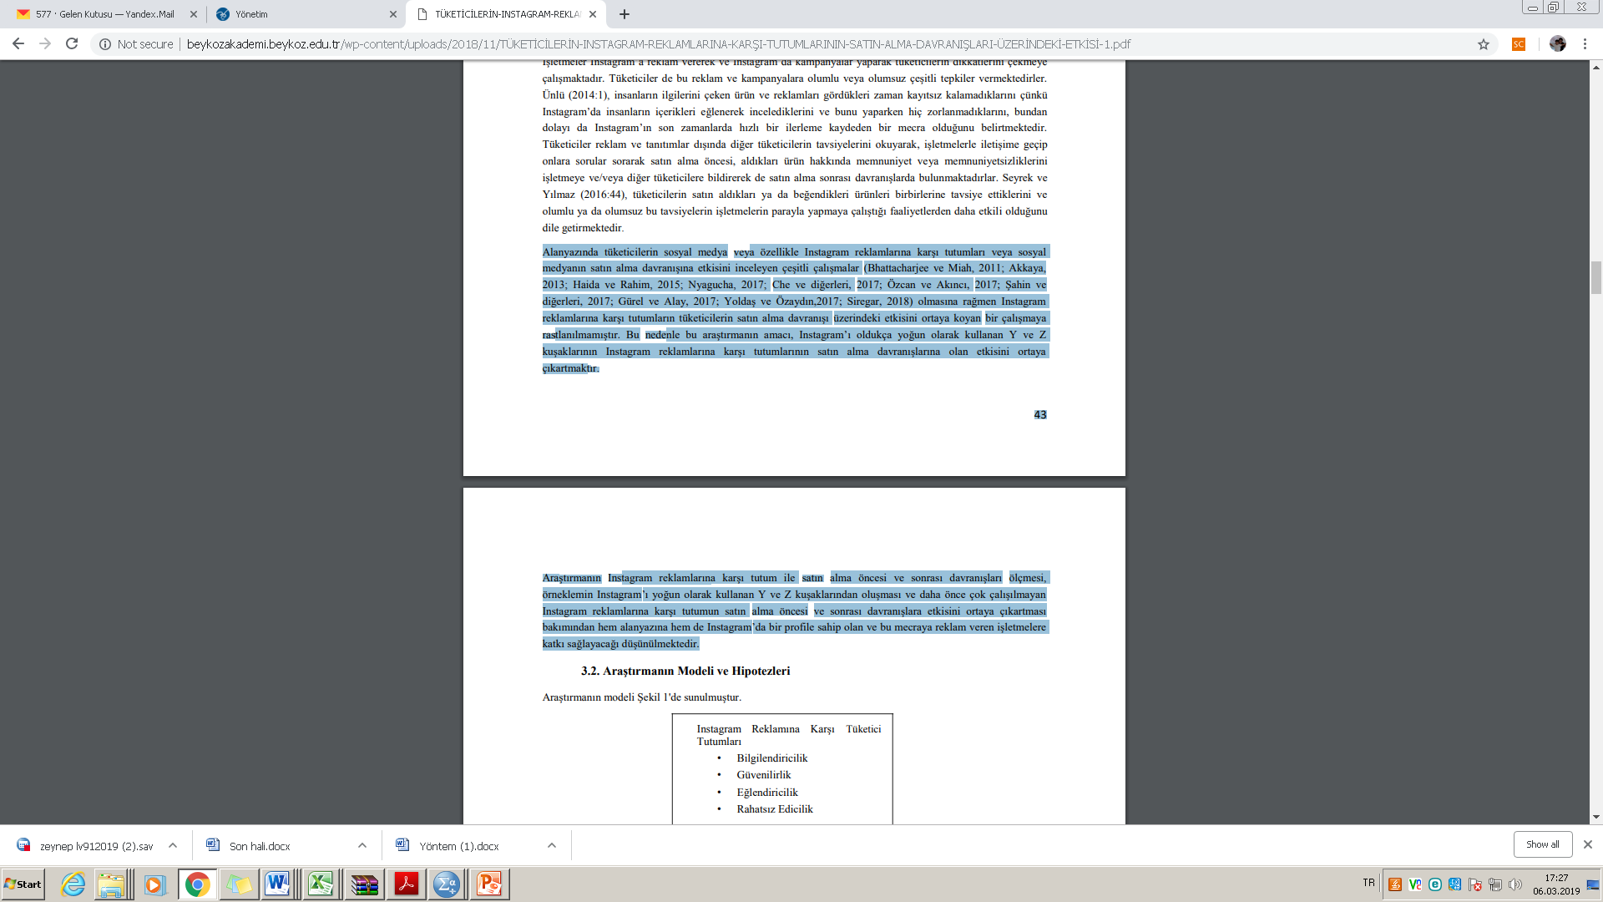

Slide 15
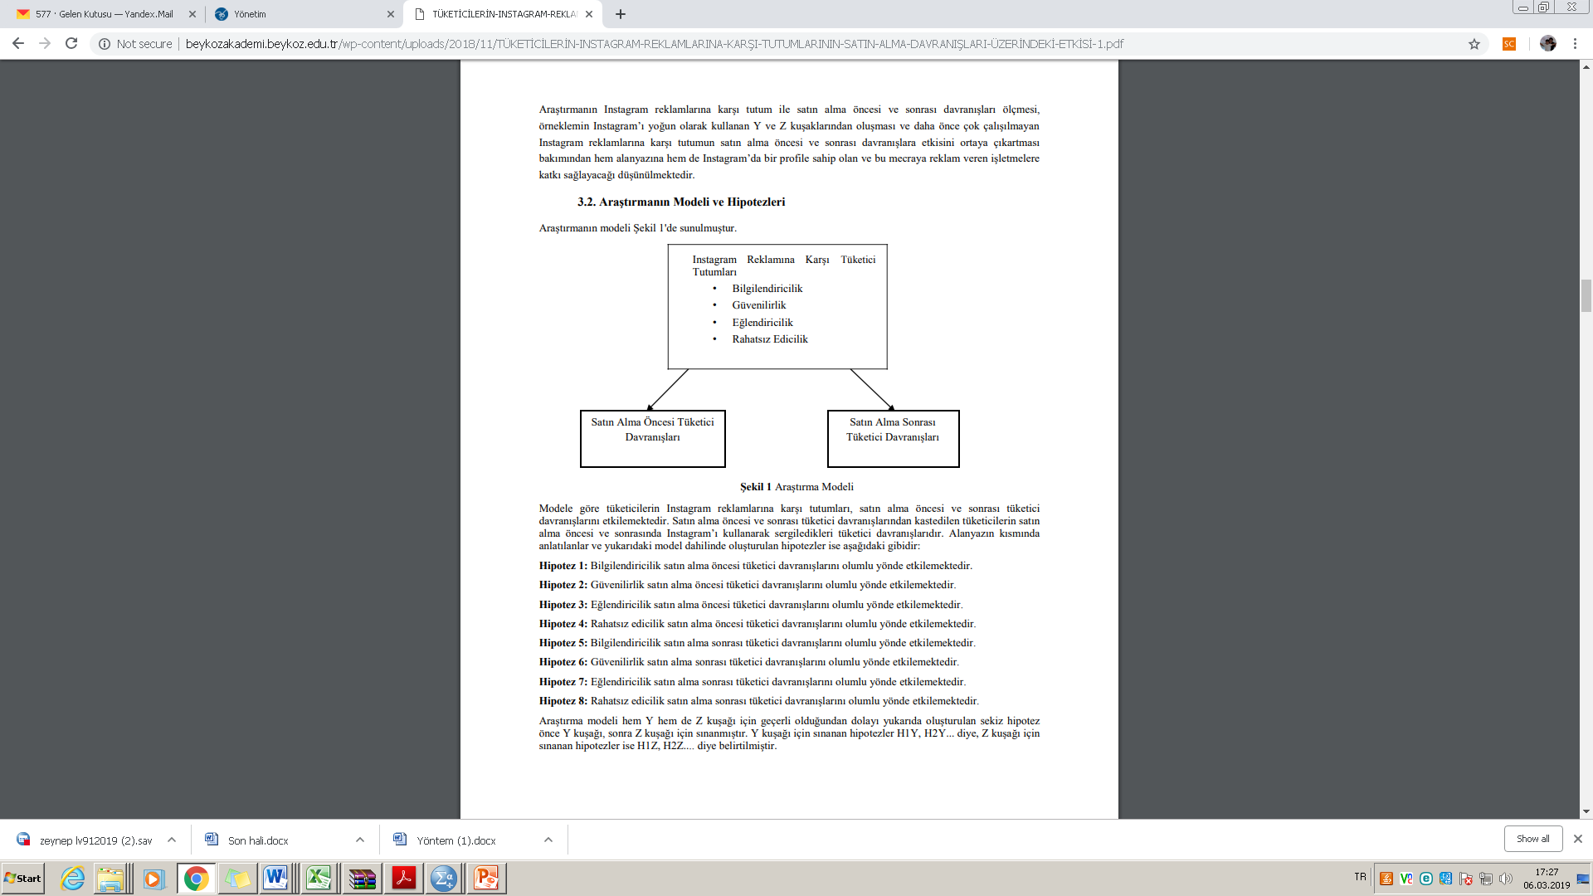

Slide 16
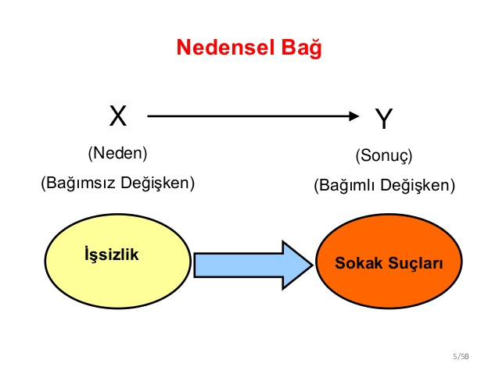

Slide 17
Hipotez test etme aşamaları
Problemi belirleme;
Suyun içindeki tuz oranının kaynamaya etkisi nedir?
Hipotez kurma;
-Suya atılan tuz miktarı arttıkça suyun kaynama süresi artar.
Değişkenler:
- Bağımsız değişken: suya atılan tuz miktarı
-Bağımlı değişken: kaynama süresi
-Kontrol edilen değişken: su ve ısı miktarı

Slide 18
Değişkenler & Değişken türleri
Değişebilen, en az iki değer alabilen her şey değişkendir. Örnek cinsiyet; kadın-erkek, Yaş; 1,2,3,4,5,....
Değişken türleri
Aldıkları değerlere göre
Özelliklerine göre
Nedenselliklerine göre
Gözlemlenebilirliklerine göre

Slide 19
Aldıkları değerlere göre
Sürekli:
Çok sayıda farklı değerler (sonsuz) alabilen değişkenlerdir.
Yaş, gelir, boy,kilo,sıcaklık vb. değişkenler farklı değer alabilir.
Süreksiz (kategorik):
Sınırlı sayıda değer alabilen değişkenlerdir.
Cinsiyet: kadın-erkek
okul türleri: lise, meslek lisesi,anadolu, fen vb.
Çocuk sayısı :1,2,3,4,...15.

Slide 20
Özelliklerine göre
Nitel değişkenler
Bir değişkene ait özellik sayısal olarak ifade edilemiyor ve belirli bir grup altında toplanıyor ise,
Cinsiyet (kadın-erkek); medeni durum (evli, bekar)
Eğitim, iş vb. davranış biçimi (dikkatli-dikkatsiz)
Nicel değişkenler
Bir değişkene ait özellik sayısal olarak ifade edilebiliyor ise,
IQ test skoru, boy kilo, yaş,gelir durumu, yaş vb.

Slide 21
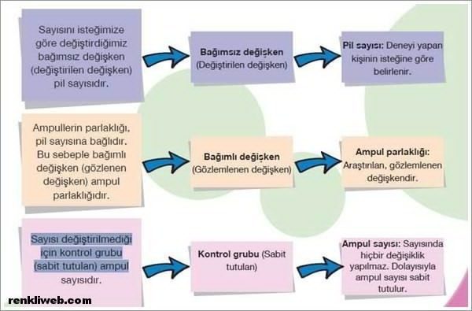
Nedenselliklerine göre
Neden-sonuç ilişkisi
X1web sitesi kalitesi
Bağımlı ( Y, yordanan-sonuç)
Bağımsız ( X, yordayan-tahmini)
Bağımsız bağımlıyı açıklama etkisine sahiptir.
X2: web sitesinin çekiciliği
Y: müşteri memnuni-yeti

Slide 22
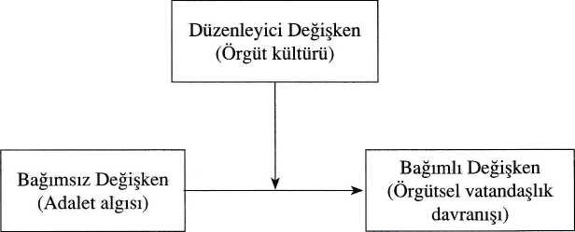
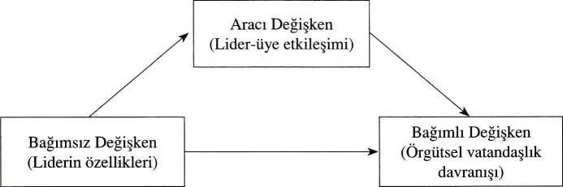
Bağımsız değişken türleri
Düzenleyici (moderator) değişken
Aracı (müdahaleci) değişken
Bağımlı değişken ile bağımsız değişken arasındaki ilişkinin yönünü ve şiddetini etkileyen nicel ya da nitel değişkendir. Düzenleyici değişken değiştikçe, bağımsız-bağımlı değişkenler arasındaki ilişkiler de etklienebilir. Durumsal bir etkiye sahip değişkendir.
Bağımsız değişkenin etkisini bağımlı değişkene ileten değişkendir. Bağımsız değişkenin bağımlı değişken üzerindeki etkisini açıklar.

Slide 23
Bağımsız değişken türleri-II
Kontrol değişkeni
Manuple edilmiş değişken
Bazı değişkenler, bağımsız değişken ile bağımlı değişken arasındaki ilişkiye neden olabilmektedir. Sosyal bilimlerde genelde demografik değişkenler kontrol değişkeni olarak kullanılabilmektedir.
Deneysel bir araştırmada bağımlı değişken üzerinde etkisi olan araştırmacının değiştirdiği ya da manuple ettiği değişkendir.
Örn. İşgörenlerin tükenmişliklerinin otokratik bir yönetim tarzından mı yoksa bireyin kendi kişilik özelliklerinden mi etkilendiğini araştıran deneysel bir modelde, araştırıcı,yönetim tarzına mudahale edip, değiştirebilir.
Seçilmiş değişken
Deneysel bir araştırmada bağımlı değişken üzerinde etkisi bulunan araştırmacının seçtiği değişkendir.

Slide 24
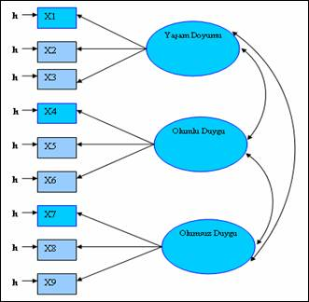
Gözlemlenebilirliklerine göre
Gözlenen (iştat1,iştat2,iştat3...; x1,x2,x3...): örtük değişkenin ölçülmesinde kulanılan somut ,gözlemlenebilen değişkendir.
Örtük:aynı anda kavramsal olarak varolan ama gözlemlenemeyen değişkendir (iş tatmini,yaşam doyumu vb.)
Gözlenen değişken
örtük değişken

Slide 25
Değişkenler arası ilişkiler ve nedensellik
Hipotezler genellikle iki değişken arasında olumlu veya olumsuz ilişki olduğunu belirtir.
Bu ilişkilerin
güçlü-zayıf,
doğrudan-dolaylı,
aracı –düzenleyici olup olmadığı önemlidir.
Olumlu ilişki : bağımsız değişken arttıkça (azaldıkça), bağımlı değişkende aynı yönde tepki veriyorsa bu olumlu bir ilişkidir. (iş tatmini-iş performansı)
Olumsuz ilişki: olumlu ilişkinin tersidir. Bağımsız arttıkça bağımlı azalır. (iş tatmini-işten ayrılma niyeti)

Slide 26
Nedensellik
Bir değişkenin diğer değişkeni tayin etmesidir.
İki değişken arası neden-sonuç ilişkisini gösterir.
İki değişken arasında nedensellik tanımlamanın dört şartı vardır. Bunlar;
Neden (bağımsız değişken), sonuçtan (bağımlı) önce gelmelidir. Zaman sırası koşuludur. Örneğin bir şirketin satışlarının düşüş nedeni satış müdürü değişikliğine bağlı ise, satış müdürünün düşüşlerden önce işe alınması gerekir.
Neden değiştikçe sonuçta değişmelidir. İki değişken arası korelasyon olmalıdır.
Sonucun nedene bağlı olduğunun başka alternatif açıklaması bulunmasıdır. (başka değişken etkisi)
Mantıksal yada kuramsal dayanağı olmalıdır.

Slide 27
Sosyal Bilimlerde Varsayım:
Sayıltı, araştırmacının doğru olarak kabul ettiği ve araştırmasını dayandırdığı ön kabullerdir. İspatlanmaya çalışılmaz, raporda açık verilir. Test edilmesi gerekmez.
Varsayım örnekleri;
Araştırmada kullanılan örneklemin evreni temsil ettiği varsayılmaktadır.
Araştırmaya katılan deneklerin samimi ve objektif cevapladıkları varsayılmaktadır.
Araştırma süresince işletmelerin kullanmış oldukları performans ölçütlerini değiştirmedikleri varsayılmaktadır.

Slide 28
İşletimselleştirme
Özellikle nicel araştırmalarda, veri toplamaya başlanmadan önce araştırma değişkenlerinin gözlemlenebilir şekle dönüştürülmesi gerekmektedir.

Slide 29
İşletimselleştirme
Nicel araştırmalarda;
Kavramlaştırma
İşletimselleştirme
Görgül düzey (gösterge-ölçüm)
Nitel araştırmalarda;
Görgül düzey
İşletimselleştirme
Kavramlaştırma

Slide 30
Araştırma önerisi yazma
Başlık- ( araştırmanın içeriğine uyumlu, temel değişkenleri içeren, 5-15 kelime)
Özet( araştırmanın önemi,amacı, verilerin genel özelliği, vurucu sonuçlar )
1. Araştırma sorunsalı ve amacı (neden böyle bir araştırmaya gerek duyuldu, spesifik amaç, amaç tanımlanan sorunsala çözüm getirici olmalı)
2. Araştırmanın önemi ve katkısı (araştırma sonuçları nerede kullanılacak,)
3. Yazın taraması (bizden önceki çalışmalar ve etkilerini incelemek, araştırma hipotezlerinin kuramsal dayanaklarını belirlemek)
4. Araştırmanın modeli ve hipotezleri ( önceki bulgulara dayalı model ve hipotezler belirlenir)
5. Araştırma yöntemi (nasıl sorusunun cevabı bu bölümdedir)
Örneklem
Veri toplama araçları
İşlem
6. Kaynakça atıf yaptığımız metin içindekilerin APA’ya uygun halinin sona eklenmesi.
7. Zaman çizelgesi muhtemel tamamlanma tarihi.
Var ise ekler

Slide 31
Bölüm 4: Araştırma Tasarımı: Araştırma desen ve yöntemlerinin sınıflandırılması
Araştırma tasarımı belirlenirken dikkat edilmesi gereken noktalar:
Araştırılan sorunsalın doğası ve amacı,
Veriye ulaşma yolları,
Araştırmacının bilimsel yetkinlikleri,
Araştırmaya ayrılacak zaman ve bütçe.

Slide 32
Araştırma Yaklaşımlarının Sınıflandırılması
Sınıflandırma ölçütü | yöntem | Açıklama
Temel felsefesi açısından | Temel Uygulamalı | Temel araştırma amacı, sosyal bilimlerde bilgi birikimini genişletmek, süreç ve sonuçlarla ilgili evrensel ilkeler oluşturmak iken, Uygulamalı bilimler ise belirli bir alanda ya da problemin çözümüne katkı sağlamaktır. Yeni blgi çözümlenen problemle sınırlıdır.
Amacı açısından | Keşfedici Tanımlayıcı Açıklayıcı
Yöntem açısından | Nicel: meta-analiz, deneysel ve tarama Nitel: örnek olay, gömülü kuram, olgu,etnografi,eylem, Anlatı, tarihi. | Sayısal veriler kullanılarak
Süre açısından | Kesitsel Boylamsal : panel,trend,kuşak | Veriler anlık toplanır Veriler farklı zamanlarda da toplanır, meydana gelecek değişim ve gelişimler gözlemlenebilir
Analiz birimi açısından | Birey Toplum Örgüt Grup | İşgören,öğrenci,müşteriler Ülkeler,topluluklar,kabileler,ırklar AVMler,şirketler Aileler,sokak çeteleri,arkdaş grupları vb.

Slide 33
Yöntem açısından
Nicel yöntemler;
Tarama araştırmaları: Kişilerin belirli konulardaki tutum, inanç, görüş, davranış, beklenti ve özelliklerini anketler aracılığıyla tespit etmeye yöneliktir.
Genel tarama araştırmaları: Genel nüfus sayımları, işsizlik oran belirleme vb.
İlişkisel tarama araştırmaları: Genellikle iki veya daha fazla değişken arası ilişkileri ortaya çıkarmak için yapılır.
Nedensel tarama araştırmaları: Bir veya birden fazla bağımlı değişken üzerinde etkili olan bağımsız değişken-lerin tespit edilmeye çalışıldığı.

Slide 34
Amacı açısından
Keşfedici: yöntemin uygulanmasında araştırma öncesi ayrıntılı kaynak taramasının yapılması ve konunun uzmanlarından bilgi alınması gerekir. Ne? neden? Niçin? Nasıl? Sorularını yanıtlar
Tanımlayıcı: bir olgu, bir olay, işlev, nesne, grup veya bireyin felsefi çerçevesidir. Olgunun tanımlanması oldukça önemlidir. Tanımlar bir amaç değil araştırıcıyı sonuca götüren araçlardır.
Açıklayıcı: araştırmanın konusunun neden-sonuç ilişkisine dayalı olarak oluşturduğu araştırmalardır.
Araştırma türü | Araştırma sorusu
Keşfedici | Mobing nedir? Nasıl oluyor? İşyerinde mobinge ugramak nasıl birşeydir?
Tanımlayıcı | Mobingin kurbanları ve failleri kim? Örgütlerde ne oranda görülür? Hangi örgütlerde daha çok görülür?
Açıklayıcı | Mobinge neden olan faktörler nelerdir? Hangi örgütsel ve bireysel özelliklerle ilişki içindedir? Vb.

Slide 35
Araştırma Modelleri
Keşifsel Araştırma Modelleri
Bilgi edinmeye veya keşfetmeye yarayan ve karar alma sürecinin ilk aşamalarında yapılan çalışmalardır.
Amaç belirli araştırma sorunlarını, araştırma değişkenlerini ve\veya bu sorunlara ilişkin araştırma hipotezlerini belirleyebilmek için gerekli bilgileri toplamaktır.
Tanımlayıcı Araştırma Modelleri
Bu modelde amaç, eldeki problemi, bu problemle ilgili durumları, değişkenleri ve değişkenler arasındaki ilişkileri tanımlamaktır.
Böylece bu tanıma dayanılarak ileriye yönelik tahminler yapmak da mümkün olacaktır.
Nedensel Araştırma Modelleri
Araştırma problemi ile ilgili değişkenler arasında neden-sonuç ilişkisini araştırma amacı taşıyan modellerdir.
Bu araştırmalarda eldeki problemle ilgili sürecin işleyişi hakkında açıklama yapabilmek esastır.

Slide 36
Nicel araştırmalar
Deneysel araştırma
Doğa ve fen bilimlerinde ağırlıklı kullanılır.
Bağımsız değişkenlere müdahale edilerek bağımlı değişken üzerindeki değişimleri mukayese eder.
Meta analiz
«Analizlerin analizi»
Daha önce başka araştırmacılar tarafından belirli değişkenler üzerinde yapılmış müstakil araştırmaların raporlamış olduğu korelasyon ve etki büyüklüğü gibi istatistiki değerler kullanarak birikmiş araştırmaların bulgularını sentezleyip özel analizler ile yeniden yorumlamaktır.

Slide 37
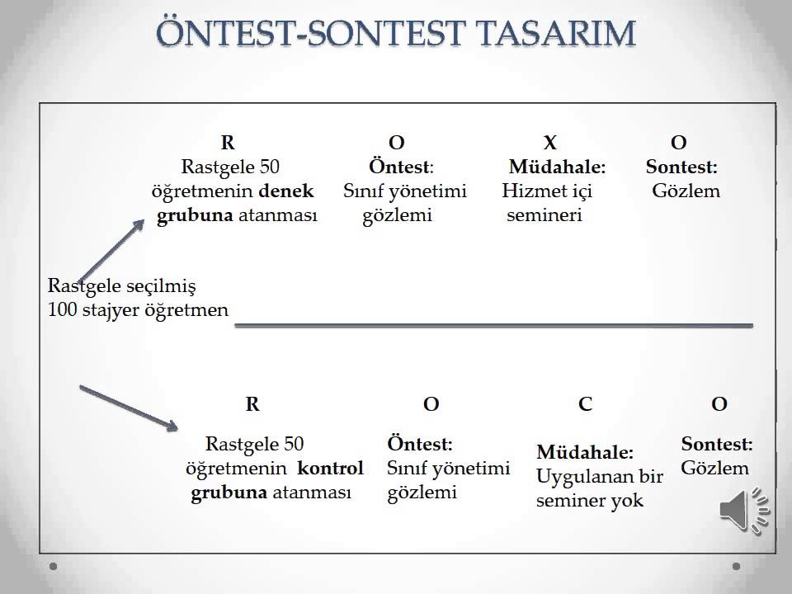

Slide 38
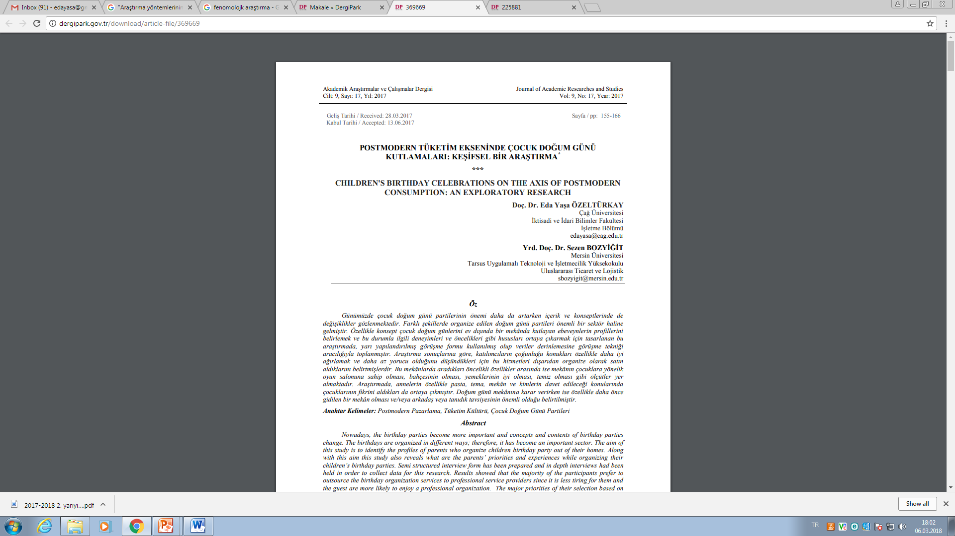

Slide 39
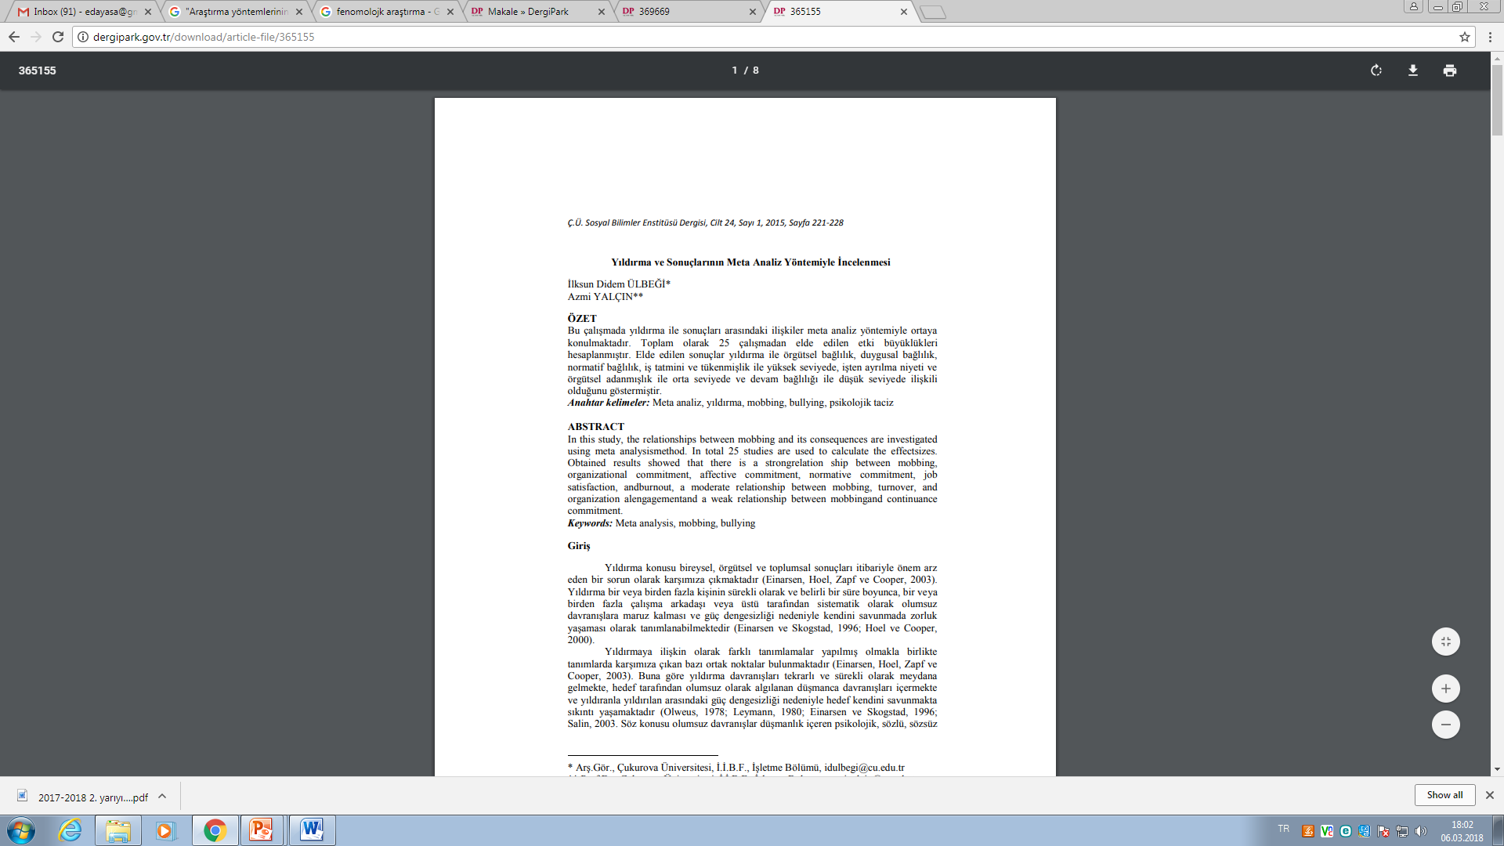

Slide 40
Nitel Araştırma (Kalitatif-Niteliksel) Yöntemleri
Nitel araştırma kullanımı artmaktadır.
Denzin ve Lincoln (1994); nitel araştırma (belli bir nokta üzerinde) «odaklanmada çok metotlu; araştırma problemine yorumlamacı yaklaşımı benimseyen» bir yöntemdir.
Araştırma konusu olan fenomenler kendi ortamlarında ele alınır.
Nitel araştırmalarda çeşitli ampirik araçlar kullanılır:
Örnek olay
Kişisel deneyim
Hayat hikayesi
Mülakat
Gözlemsel, tarihsel, etkileşimsel ve görsel metinler vb.

Slide 41
Niteliksel= Niçin
Psikoloji, sosyoloji, antropoloji, eğitim gibi sosyal bilim alanlarında insan ve toplum davranışları incelenmektedir.
Bu davranışları sayılarla açıklamak zordur.
Ölçümler bize kaç kişinin nasıl davrandığını gösterir, ama “niçin?” sorusuna cevap veremez.
İnsan ve grup davranışlarının “niçin”ini anlamaya yönelik araştırmalara niteliksel (“qualitative”) araştırma denir.

Slide 42
Nitel araştırmalar dünyanın sosyal yönü ile ilgilenir ve şu sorulara yanıt arar:
İnsanlar niçin böyle davranır?
Kanaatler ve vaziyet alışlar nasıl oluşur?
İnsanlar çevrelerinde olup bitenden nasıl etkilenir?
Kültürler niçin ve nasıl gelişir?
Sosyal gruplar arasındaki farklar nelerdir?

Slide 43
Nitel Araştırmanın Özellikleri
Nitel araştırma niçin, nasıl, ne şekilde sorularına yanıt arar.
Nitel araştırma kişilerin kanaatleri, tecrübeleri, algıları ve duyguları gibi subjektif verilerle (data) meşgul olur.
Nitel araştırma bir sosyal olayı doğal ortamı ve doğal oluşumu içinde tasvir eder.
Nitel araştırma bir durumu ilişki bağlantıları içinde anlamaya çalışır. Bir olayı etkileyen değişkenleri kendisi ortaya çıkarır.

Slide 44
Patton,(1988)
«İnsan faktörü nitel araştırmaların güçlü ve zayıf yönünü oluşturur.
Güçlü yan; kişinin deneyim ve anlayışına bağlıyken, zayıf yan; araştırmacının becerilerine, eğitimine, çalışma alanına, ve yaratıcılığına bağlı olmasıdır.
Araştırmacı, nitel çalışmanın önemli bir parçasıdır.
Çalışmanın kalitesi bireyin araştırma becerisiyle doğru orantılıdır.»

Slide 45
Nitel Araştırma Bölümleri
Veri: değişik kaynaklardan elde edilebilir. En yaygın kaynaklar mülakatlar, gözlem ve anketlerdir.
Analitik yada yorumlamacı prosedür: verilerin kavramsallaştırılması
Yazılı ya da sözlü raporlar: bu raporlar bilimsel dergi yada kongrelerde sunulabilir.

Slide 46
Nitel araştırmada kullanılan başlıca Yöntemler
Örnek olay
Sözlü tarih
Odak grup
Olgubilim (fenomolojik)
Gömülü kuram
Etnografi araştırması
Anlatı
Eylem araştırması

Slide 47
Örnek olay yöntemi,
Bir metottan çok bir araştırma stratejisidir. Bu geniş strateji ve araştırma düzeninde bir çok farklı yöntem kullanılabilir ve bunlar ya nitel(kelimeler) ya nicel(sayılar)ya da her ikisi olabilir. Ancak örnek olay incelemeleri daha çok nitel verilere dayanmaktadır.
Betimleme ve açıklamalar sayısal, istatistiksel olmaktan çok yazı ile yani kelimelerle yapılmaktadır.
Elbetteki bu vaka incelemelerinde sayısal veri kullanılmayacağı anlamına gelmemektedir.
Örnek olay yönteminde veri toplama yöntemleri gözlem, mülakatlar ve anketler olabilir.

Slide 48
Sözlü Tarih
Bir sosyal gerçekliğin oluşumunda yer almış insanlarla görüşmeye dayanır.
Sözlü tarih ve yazılı kaynaklar bir arada kullanılmalıdır. Sözlü tarih yazılı tarihe destek niteliğindedir.
Yazılı kaynaklar Görüşmeler için ön bilgi sağlamanın yanı sıra karşılaştırmalı kontrol niteliğindedir.
Üç ana aşamadan oluşur:
Hazırlık aşaması
Görüşmenin yapılması ve kaydedilmesi
Görüşmenin metin haline dönüştürülmesi

Slide 49
ODAK Grup Yöntemleri
192O’lere dayanır.
2. dünya savaşında propaganda ve eğitim yöntemlerinin askerler üzerindeki etkisini değerlendirmek üzere kullanılan bir yöntemdir.
1970’ler özellikle pazarlama alanında yaygın olarak kullanılmıştır.
Antropoloji, iletişim, eğitim, pazarlama, politika, psikoloji ve sağlık bilimlerinde kullanılmaya başlanmıştır.

Slide 50
Odak Gruplar
Hem gözlem hem derinlemesine mülakat yöntemi birliktedir.
Konu üzerinde bilgili bir moderatör belirlenir.
Tipik bir odak grup genellikle 8-12 kişiden oluşur.
Grup üyeleri homojen olmalıdır.
Rahat ve informal bir ortamda 1-3 saat sürer.
Kaset- kamerayla kayıt yapılmalıdır.
Moderatör gözlemci ve yorumlara tarafsız olmalıdır.
Moderatörün iletişimi kuvvetli olmalıdır.

Slide 51
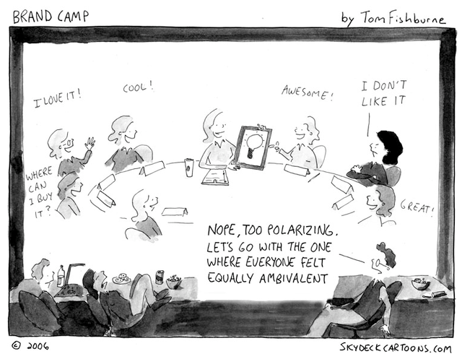

Slide 52
Olgubilim
İnsan eylemlerinin göreceli olduğu ve yaşadığı bağlam tarafından koşullandırıldığı felsefi varsayımından hareket ederek olguların uzun süreli ve derin incelenmesini araştırır.
Deneklerin hikayelerini açıkça anlatmaları teşvik edilir.
Birey yda gruplarla uzun soluklu görüşmeler yapılarak yeni olgu ve ilşikiler ortaya çıkarılabilir.

Slide 53
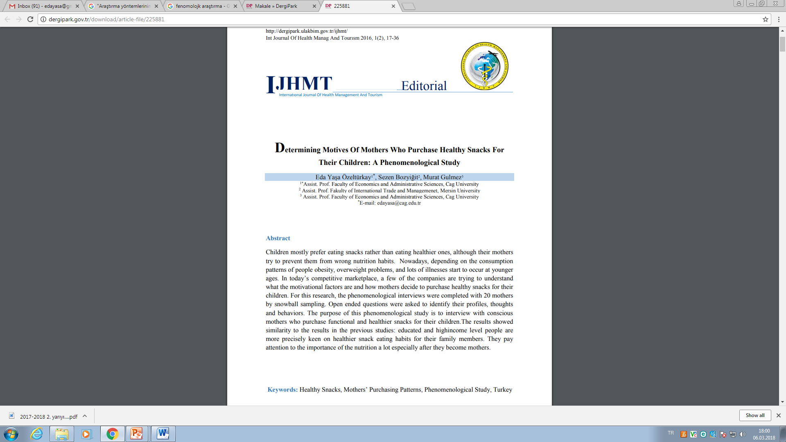

Slide 54
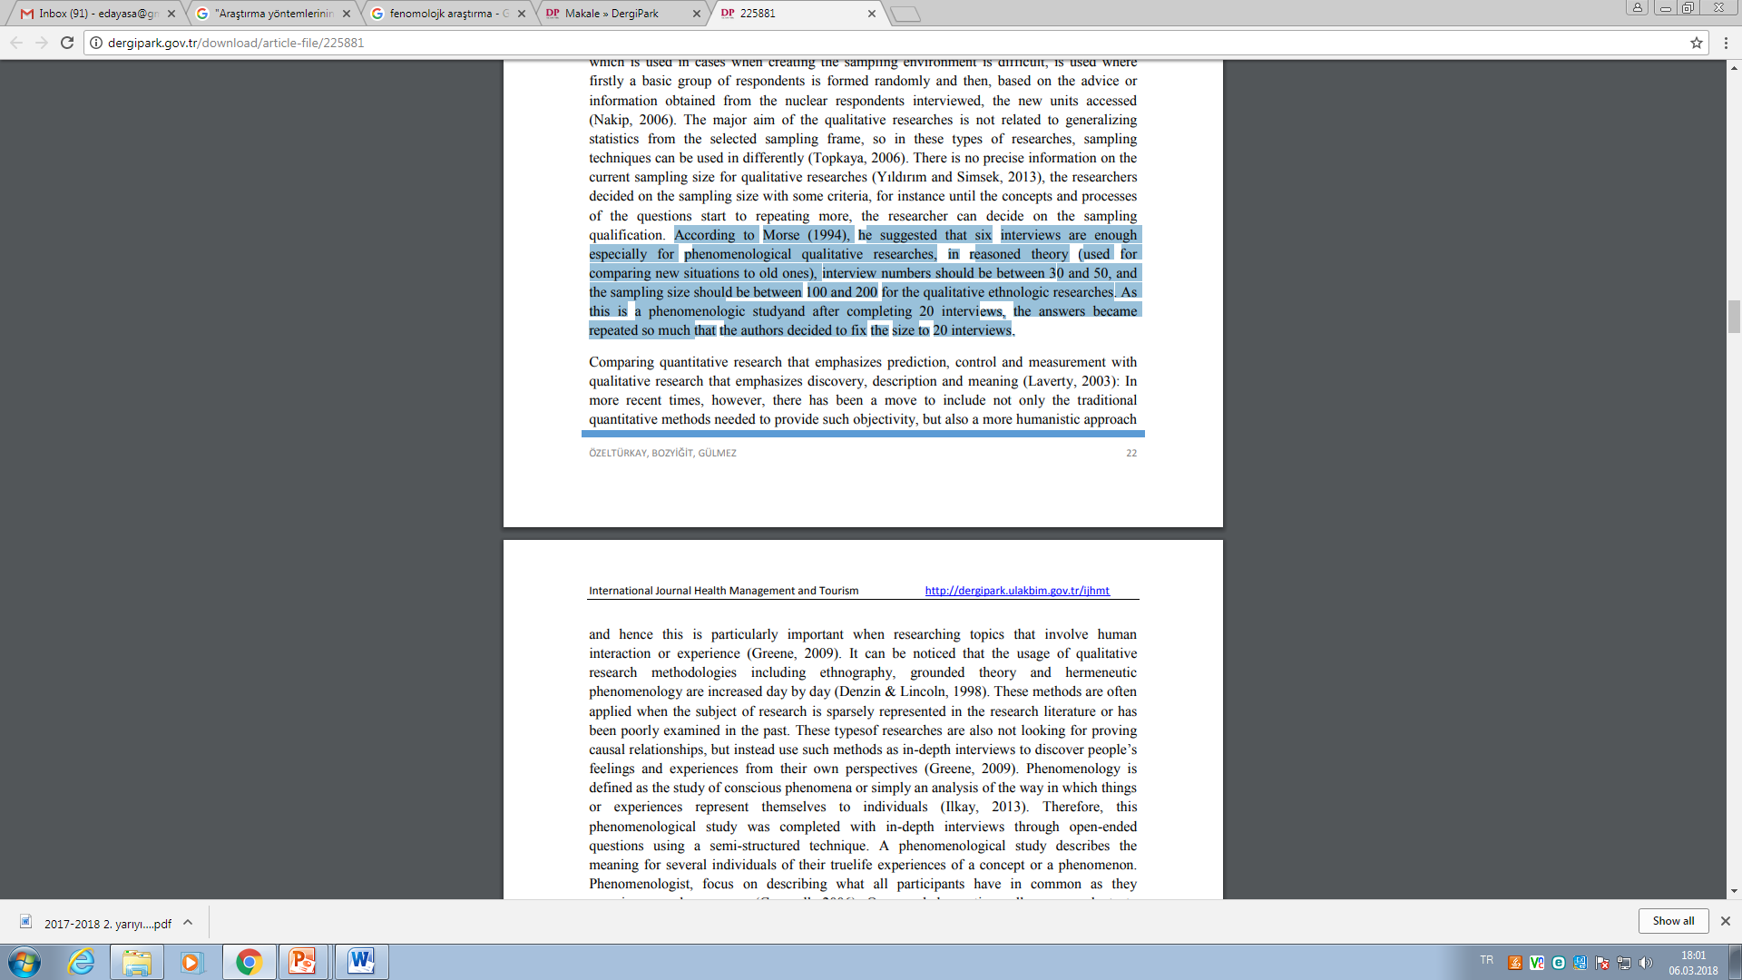

Slide 55
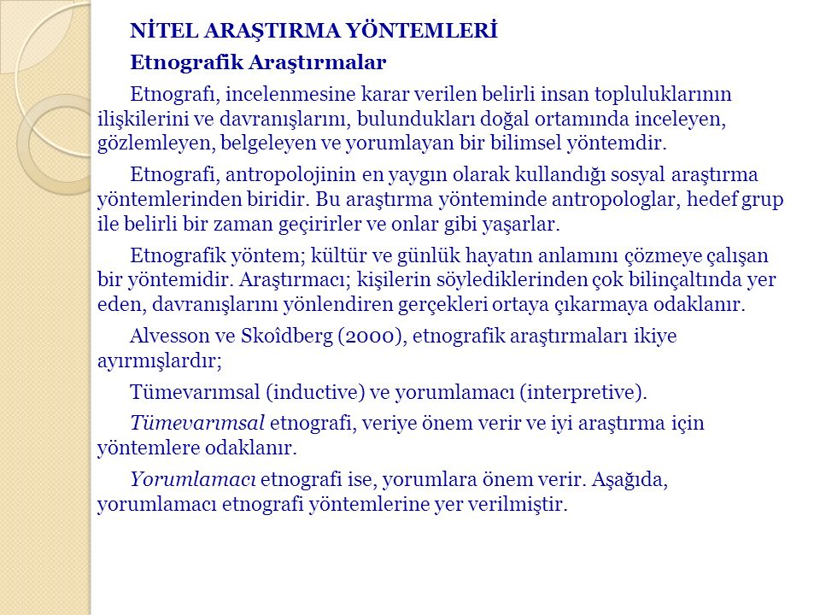
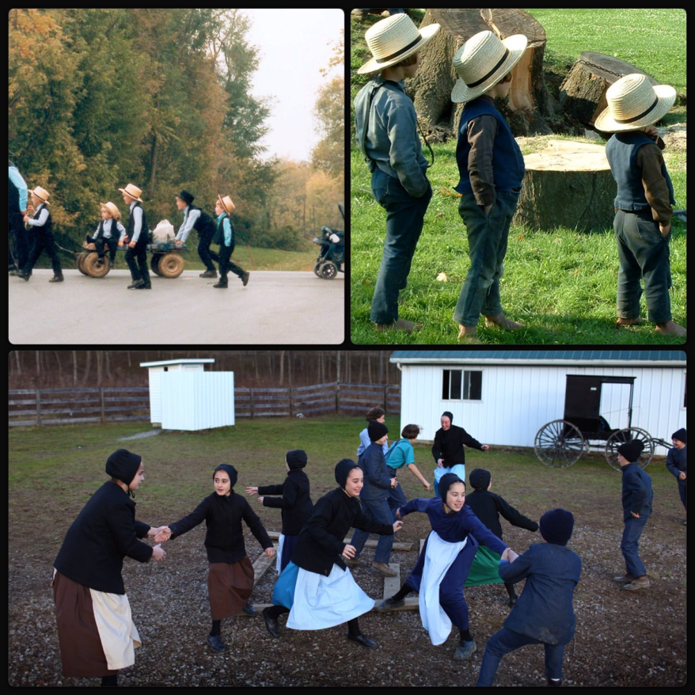
Etnografi etno: insan grafya: tasvir
Asıl amaç; bir topluluğun genelde küçük gruplar- kültürünü ,geleneklerini, inançlarını ve davranışlarını açıklamaktır.
Medeniyetin ortasında mum ışığında yaşayanlar: Amişler

Slide 56
İçerik analizi
Dokümanların, mülakat dökümlerinin ya da kayıtlarının karakterize edilmesi ve karşılaştırılması için kullanılır.
Katılımcı görüşlerinin içeriklerini sistematik olarak tanımlamaktır.
İleri analizlerde kullanım kolaylığı sağlar.

Slide 57
Kavramların Tanımlanması
Tarafsızlık: Her bir adım belirli kural ve prosedürlere uygun olarak yürütülür.
Sistematiklik: Kuralların tutarlı uygulanması
Genellik: Bulguların teorik ilgi ve bağlantısı kurulabilmesi
İçerik analizinde temel; bir araştırma metnindeki birçok kelimenin daha az sayıda içerik kategorisine indirgemedir.

Slide 58
İçerik analizinde üniteler
Kelimeler
Cümleler
Paragraflar
Temalar
Aksiyonlar
Örnekler

Slide 59
Nitel araştırma sonuçları;
İleri düzey araştırmalara zemin hazırlamak,
Kurumsal ve örgütsel gelişmeye katkı sağlamak,
Uygulayıcıların yaptıkları işi daha iyi anlamalarını sağlamak.

Slide 60
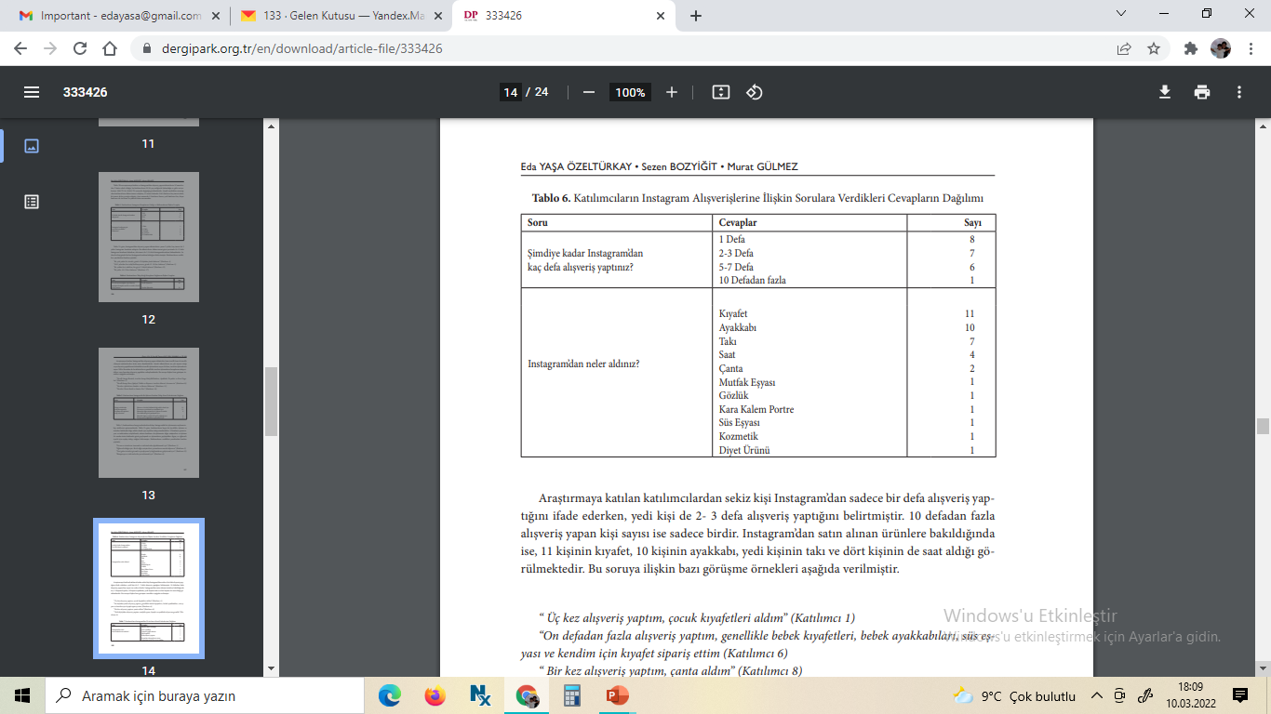

Slide 61
Sorular…

